Slide 1
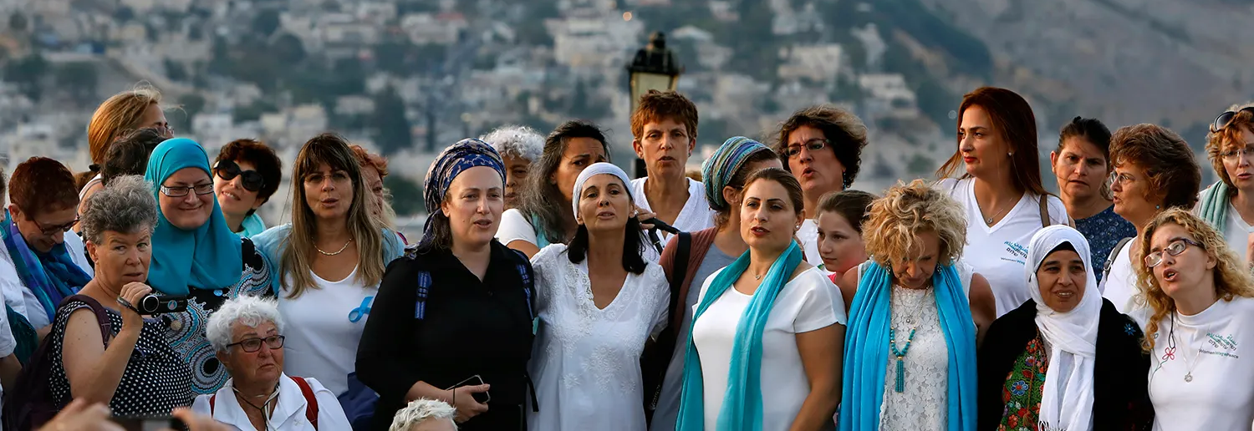
Género y gestión de crisis: Kosovo y Sudán del Sur María Avello Martínez Universidad de Oviedo

Slide 2
Dos partes
La base operacional: dos preguntas
¿Hay un vínculo jurídico entre los Derechos Humanos y el género?
¿Se han incluido siempre los derechos humanos y los asuntos de género en los mandatos de las operaciones de mantenimiento de la paz?
Kosovo y Sudán del Sur: haciendo concretos los mandatos
Kosovo: un mandato sin referencias a las cuestiones de género.
Sudán del Sur: un mandato “extenso”.

Slide 3
I. Base operacional

Slide 4
¿Hay un vínculo jurídico entre los Derechos Humanos y el género?

Slide 5
Derechos Humanos y Género
La Agenda de Mujer, Paz y Seguridad, Resolución 1325 (2000) y siguientes

Slide 6
Derechos Humanos y Género
Perspectiva jurídica:
Derecho Internacional Humanitario y OPM
CEDAW, Recomendación nº 30
Los mandatos de las operaciones de mantenimiento de la paz

Slide 7
¿Se han incluido siempre los derechos humanos y los asuntos de género en los mandatos de las operaciones de mantenimiento de la paz?

Slide 8
Operaciones finalizadas
Operaciones actuales (UNMIK y UNMISS)

Slide 9
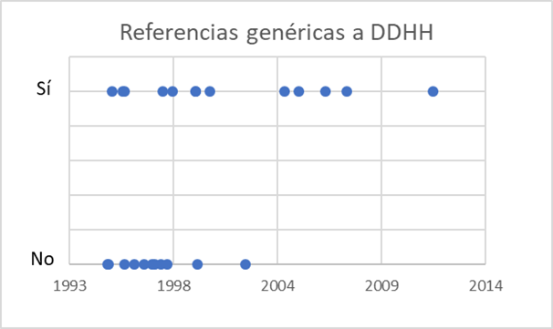
Operaciones finalizadas: referencias genéricas

Slide 10
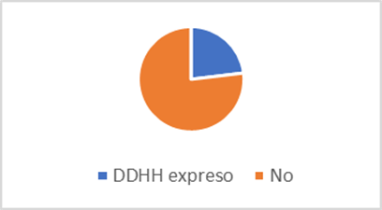
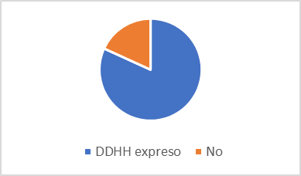
Operaciones finalizadas: referencias expresas
1995-1998
23%
1998-2014
82%

Slide 11
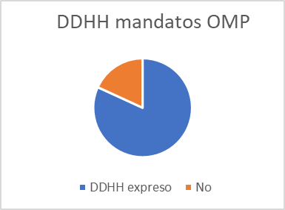
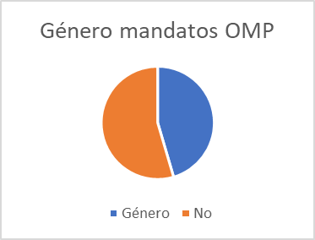
Operaciones finalizadas

Slide 12
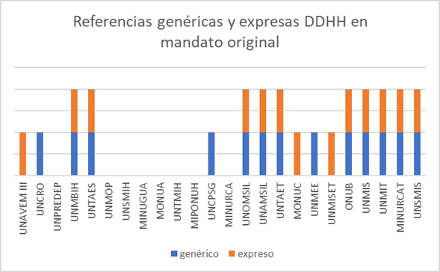
Operaciones finalizadas: ref. genéricas y expresas

Slide 13
Operaciones finalizadas
“Alrededor” del mandato”
Parte introductoria de las resoluciones: tareas policiales, creación de instituciones, formación en materia DDHH
DDHH relevantes en los informes SG
Falta de estrategia

Slide 14
En el centro del mandato
UNOMSIL (1998)
Mandato observadores militares
7c) Ayudar a vigilar el cumplimiento del Derecho Internacional humanitario, incluso en los puntos de desarme y desmovilización, cuando las condiciones de seguridad lo permitan.
Mandato observadores civiles
b) Informar acerca de las violaciones del Derecho Internacional humanitario y de los Derechos Humanos en Sierra Leona y, en consulta con los organismos competentes de las Naciones Unidas, ayudar al Gobierno de Sierra Leona en sus esfuerzos por satisfacer las necesidades del país en materia de Derechos Humanos

Slide 15
En el centro del mandato
UNAMSIL, resolución 1270 (1999)
8g) Facilitar la entrega de la asistencia humanitaria; 8h) Respaldar las operaciones de los funcionarios civiles de las Naciones Unidas, incluido el Representante Especial del Secretario General y su personal, los oficiales de Derechos Humanos y los de asuntos civiles”.
10. En el cumplimiento de su mandato, la UNAMSIL podrá tomar todas las medidas necesarias para garantizar la seguridad y la libertad de movimientos de su personal y, con arreglo a sus capacidades y dentro de las zonas de despliegue, brindar protección a los civiles que estén bajo amenaza inminente de violencia física, teniendo en cuenta las responsabilidades del Gobierno de Sierra Leona y del ECOMOG

Slide 16
DDHH y género en el CENTRO del mandato
UNMISET (Timor Oriental)
UNMIL (Liberia)
RDC, República del Congo
Sudán

Slide 17
Las extensiones a los mandatos: instrumento integrador DDHH y género
UNMISET
Liberia
RDC, República Democrática del Congo
Sudán

Slide 18
DDHH y género introducidos en mandatos de forma no sistemática: principios o sujeto de monitoreo.
Menciones genéricas a DDHH y género (protección humanitaria de mujeres y niñas) en párrafos introductorios, dumping ground?. Desarrollo posterior en extensiones.
Operaciones finales siglo XX, principio XXI ya incorporan mandatos claros DDHH. No en el caso de género, sólo aspectos violencia sexual.
Operaciones en curso incorporan DDHH y género, no hay sistematización, aunque con frecuencia en el marco de protección de civiles. Sin mandato, dificultades de implementación.

Slide 19
II. Kosovo y Sudán del Sur

Slide 22
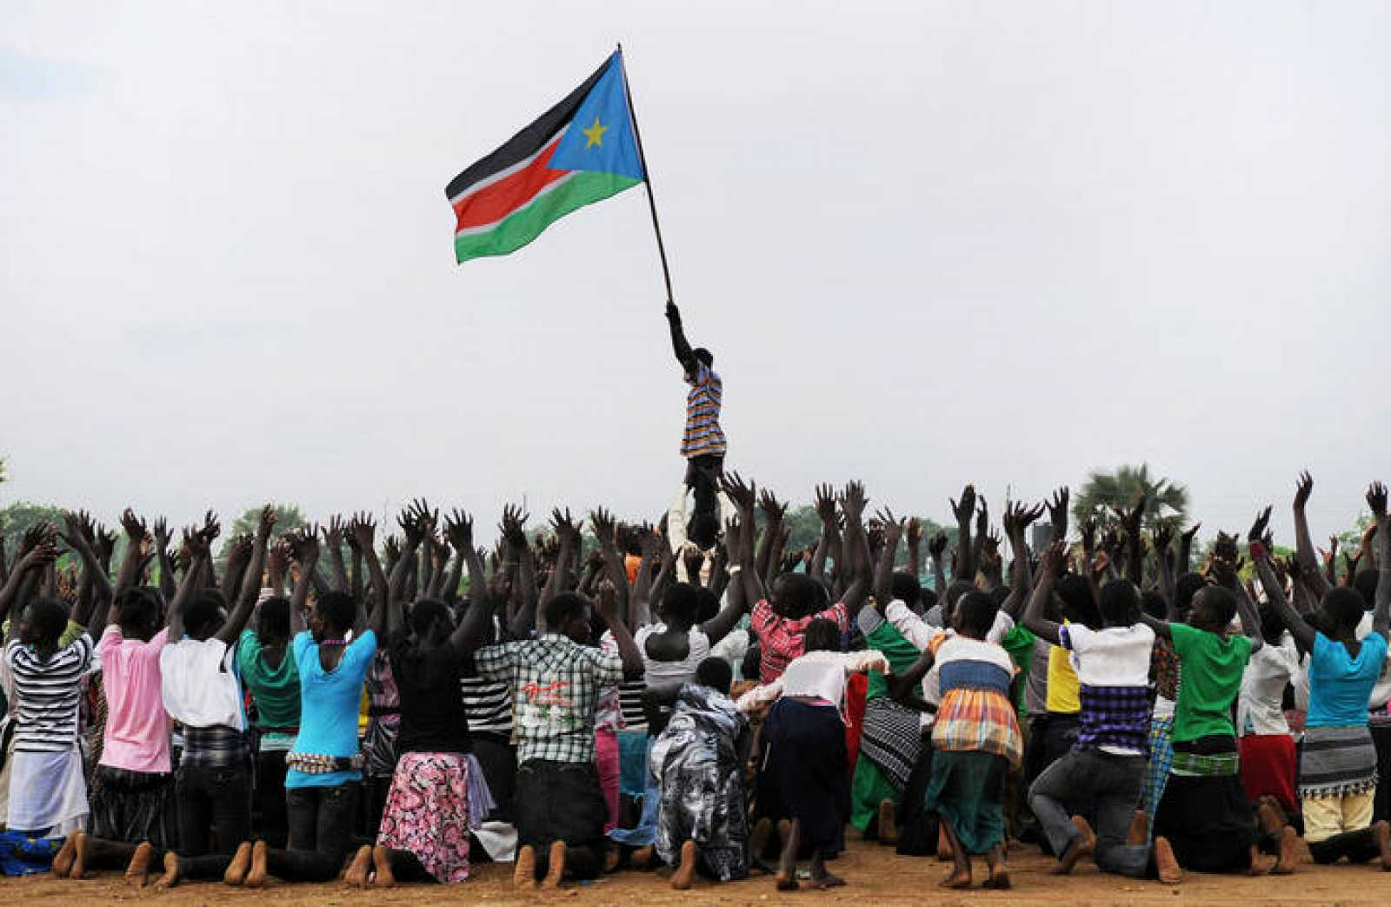
Sudán del Sur

Slide 23
Superficie

Slide 24
Índice de desarrollo humano

Slide 25
Ingresos per cápita

Slide 26
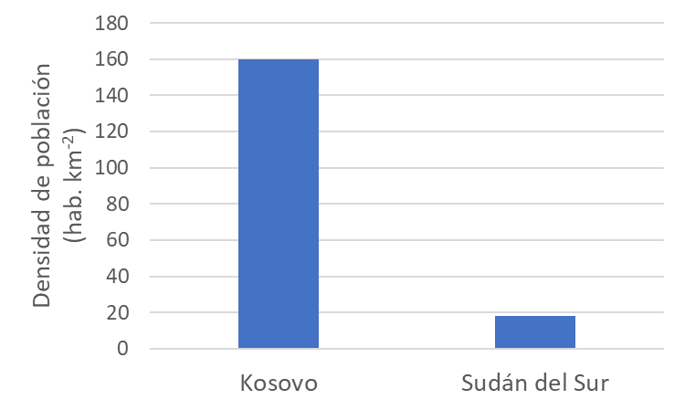
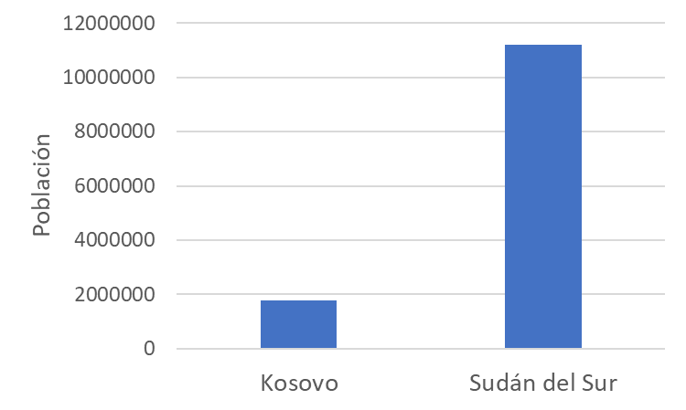
Población

Slide 27
Edad y esperanza de vida

Slide 28
Alfabetización

Slide 29
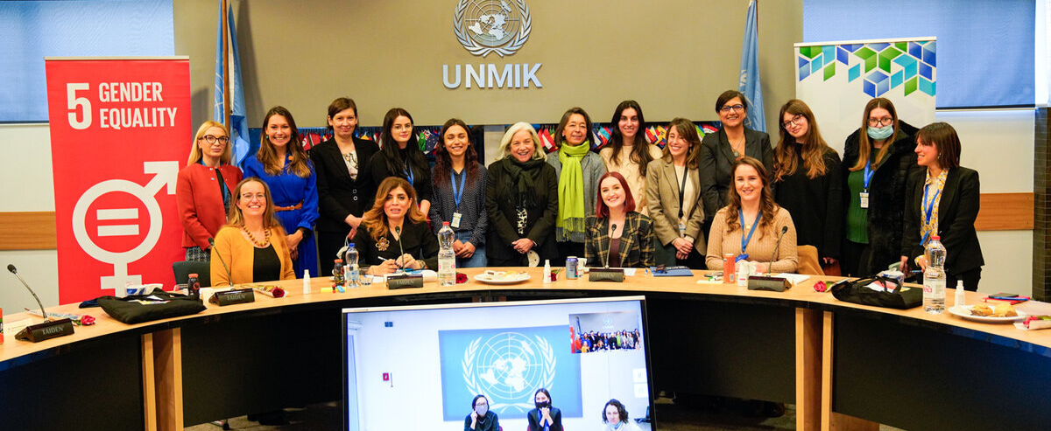
3.1.UNMIK (Kosovo)

Slide 30
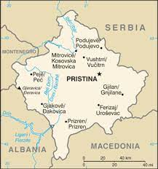
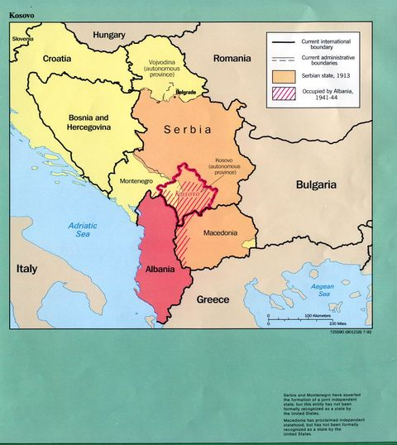

Slide 31
Mandato
S/RES/1244 (1999)
Despliegue de presencia armada en el territorio de Kosovo, Kosovo Forces
Creación de una administración provisional, UNMIK
Cuestiones de derechos humanos se mencionan de manera muy reducida:
j) Proteger y promover los Derechos Humanos
Cuestiones de género no se mencionan. Hasta 2005 no hay presencia en los Informes del SG sobre la misión.

Slide 32
Mandato UNMIK. Resolución 1244 CS NNUU
11. Decide que entre las principales responsabilidades de la presencia internacional civil estarán las siguientes:
a) Promover el establecimiento, hasta que se llegue a una solución definitiva, de una autonomía y un autogobierno sustanciales en Kosovo, teniendo plenamente en cuenta el anexo 2 y los acuerdos de Rambouillet (S/1999/648);
b) Cumplir funciones administrativas civiles básicas donde y mientras sea necesario;
c) Organizar y supervisar el desarrollo de instituciones provisionales para el autogobierno democrático y autónomo hasta que se llegue a una solución política, incluida la celebración de elecciones;
d) Transferir, a medida que se establezcan esas instituciones, sus funciones administrativas, y al mismo tiempo supervisar y apoyar la consolidación de las instituciones provisionales locales de Kosovo y otras actividades de establecimiento de la paz; e) Facilitar un proceso político encaminado a determinar el estatuto futuro de Kosovo, teniendo en cuenta los acuerdos de Rambouillet (S/1999/648);

Slide 33
Mandato
f) En una etapa final, supervisar el traspaso de autoridad de las instituciones provisionales de Kosovo a las instituciones que se establezcan
conforme a una solución política;
g) Apoyar la reconstrucción de la infraestructura básica y otras tareas de reconstrucción económica;
h) Apoyar, en coordinación con las organizaciones humanitarias internacionales, la ayuda humanitaria y el socorro en casos de desastre;
Mantener la ley y el orden público, incluso mediante el establecimiento de un cuerpo de policía local y, entre tanto, mediante el despliegue de agentes de policía internacionales en Kosovo;
j) Proteger y promover los derechos humanos;
k) Asegurar el regreso seguro y libre de todos los refugiados y personas desplazadas a sus hogares en Kosovo;

Slide 35
A) KFOR: PRESENCIA, RETOS EN DDHH Y GÉNERO

Slide 36
a) Disuadir a las partes de que reanuden las hostilidades, manteniendo y, en caso necesario, imponiendo la cesación del fuego, y asegurar el retiro y evitar el regreso a Kosovo de las fuerzas militares, policiales y paramilitares de la Federación y de la República, excepto según lo previsto en el punto 6 del anexo 2;
b) Desmilitarizar el Ejército de Liberación de Kosovo (ELK) y otros grupos armados…
c) Establecer un entorno seguro de modo que los refugiados y las personas desplazadas puedan regresar a sus hogares en condiciones de seguridad, la presencia internacional civil pueda desarrollar sus actividades, se pueda establecer una administración de transición y se pueda prestar ayuda humanitaria;
d) Mantener el orden y la seguridad públicos hasta que la presencia internacional civil pueda asumir esa responsabilidad;
e) Supervisar la remoción de minas hasta que la presencia internacional civil pueda, cuando proceda, asumir esa responsabilidad;
f) Prestar apoyo, según corresponda, a la labor de la presencia internacional civil y mantener una coordinación estrecha con ella;
g) Realizar las actividades de vigilancia fronteriza que sean necesarias;
h) Velar por su propia protección y libertad de circulación y por las de la presencia internacional civil y otras organizaciones internacionales;

Slide 37
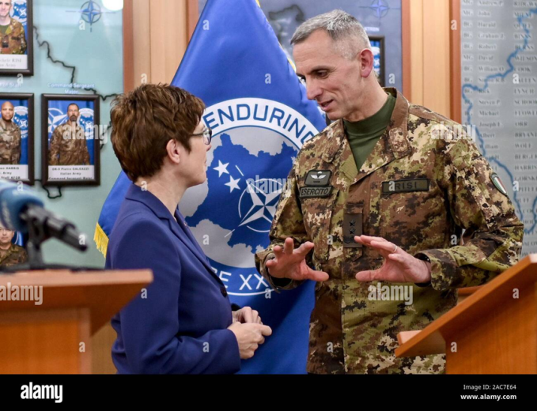
1999: 50000 efectivos
2002: 39000 efectivos
2003: 26000-17500 efectivos
2024: 4623 (28 países). En 2023, 3762 efectivos. AUMENTO

Slide 38
KFOR Retos DDHH
Protección de minorías
La detención
-Extrajudiciales para garantizar el mandato. Monitorizadas por OSCE. Problemática –tiempo, ddhh.
-El problema de las Interim Standard Procedure on Detention in United Nations Peace Operations. Hasta 2021 no se hicieron definitivas.
Tráfico de mujeres y explotación sexual

Slide 39
KFOR Retos género
Hasta 2011
Escasas medidas concretas en materia de género. No a nivel de KFOR.
A partir de NOV. 2010
Primera Asesora de Género
Dificultades encontradas: falta de percepción, ausencia de interés, desconocimiento del valor añadido.
Resultados positivos tras un año de trabajo.
Actualidad:
GENAD+ administración+ 1 civil (staff internacional)
Desarrollo de los “Liaison Monitoring Teams” (LMT) principal tarea: formación de género, enfoque de género.

Slide 40
KFOR Conclusiones
Falta de información sostenida en el tiempo sobre actividades en materia de género/ddhh. No hay presencia informes KFOR en informes SG hasta 2015. Problema.
Establecimiento de una estrategia clara para KFOR en materia de género y de la Agenda de Mujer, Paz y Seguridad.
Reforzar la transmisión de “saber hacer” en las oficinas de los GENAD. El cambio constante de personal lo dificulta.
Transversalizar las cuestiones de género más allá de los “puntos focales de género” y de los “equipos de enlace”

Slide 41
B) UNMIK: DDHH Y GÉNERO, ¿JUNTOS PERO NO REVUELTOS?

Slide 42
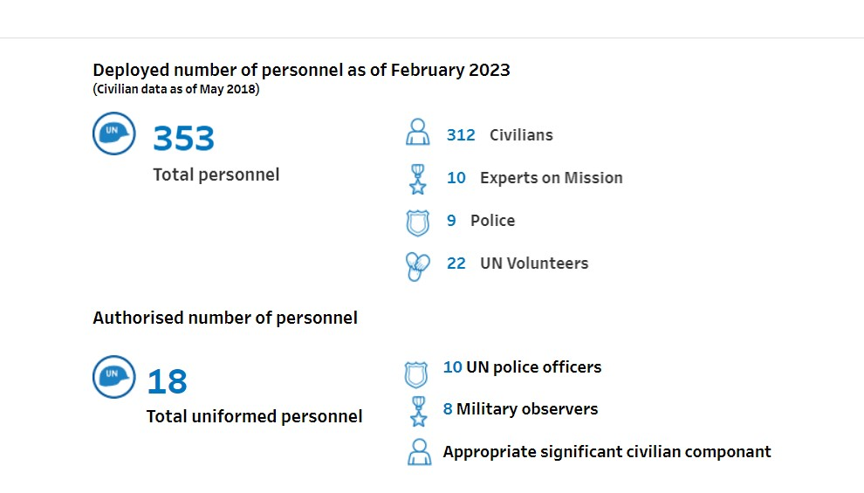

Slide 43
UNMIK Derechos Humanos
La protección de las minorías
El retorno de las comunidades minoritarias
-Hasta 2010 no ha habido un plan
-Ha habido escaso retorno y principalmente a zonas de la misma minoría (serbia): posible éxito de UNMIK. ??
Participación en la sociedad kosovar
Libertad de circulación

Slide 44
UNMIK Derechos Humanos
La protección de las minorías
Protección de minorías: avances discutibles. Retorno escaso. Problemas de libertad de circulación, acceso a la propiedad.
Acuerdo de Bruselas 2013: base para negociaciones.
UNMIK no puede reunir por sí sola a dos comunidades.
Problemas lingüísticos: marco legal de protección, pero no corresponde a la situación real. Cada comunidad su idioma

Slide 45
Género-Inicios. Primera etapa UNMIK 1999-2008
UNMIK contó desde los inicios con asesoría de género, para “dar orientación” y “consideraciones de género en el mandato y en las actividades de los diversos componentes”.
Pero, no fue considerado con la misma relevancia y transversalidad que requiere la Resolución 1325 –aún no existente.
Evolución en el tiempo. A partir de los “standards before status”, tras los eventos de Marzo de 2004.
Falta de transversalización: falta de mujeres en equipos negociadores con Serbia.

Slide 46
Género- De 2008 a la actualidad
UNMIK continuó asesorando a las instituciones kosovares tras la declaración de independencia en materia de DDHH y de género.
Presentación primer informe CEDAW.
Mejor información sobre actividades en materia de género y de la Agenda de Mujer, Paz y Seguridad.
Instituciones kosovares aumentan sus capacidades en materia de género, UNMIK adopta otro papel (impulsar, coordinar). Plan para implementar la res. 1325. Son organismos sistema ONU, ONU Mujeres, Pilar III (OSCE) y sociedad civil, responsables de impulsar temas de género.
La misión de la UE, EULEX, tiene una oficina de género desde sus inicios.

Slide 47
Género- De 2008 a la actualidad
Trabajo en materia de violencia sexual derivada del conflicto. Cambios legislativos (2013) para reconocer la categoría de “sobrevivientes de incidentes de violencia sexual ocurridos durante el conflicto.
Creación en 2018 de la comisión gubernamental de Kosovo encargada de verificar y reconocer la condición de superviviente de la violencia sexual relacionada con el conflicto. Ha recibido 1.781 solicitudes desde su creación en 2018.
El 21 de abril 2022 el gobierno de Kosovo prorrogó el mandato de la comisión de verificación por un plazo de tres años.

Slide 48
Género/DDHH retos
Falta de sistematización de los temas de género: variedad de agencias y resultados. El papel de UNMIK se difumina.
Falta de status clara: pendiente negociaciones políticas. Participación escasa mujer en negociaciones (no gender balance).
Integración DDHH-género carece de instrumentos claros.

Slide 49
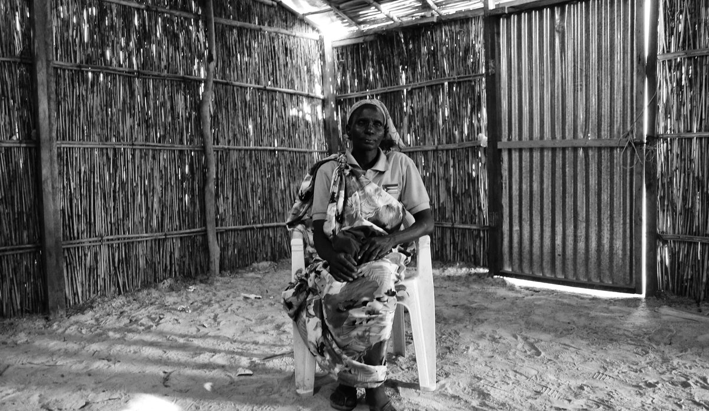
3.2.UNMISS (Sudán del Sur)

Slide 50
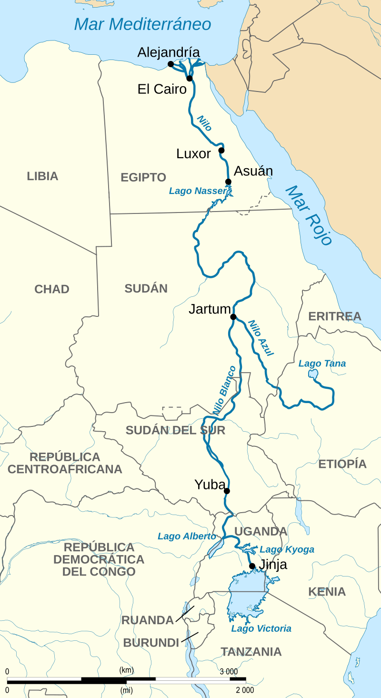

Slide 51
2011: referéndum de independencia

Slide 52
Breve historia
2011 referéndum autodeterminación
Establecimiento UNMISS primer mandato
2013: violencia y conflicto civil, graves violaciones DDHH
2014: segundo mandato, prioridades reorientadas
Agosto 2018, firma de Acuerdo de Paz revitalizado.
Disminución de la violencia, pero no cumplimiento efectivo de los Acuerdos.
Renovación mandato UNMISS, S/RES/2625,15 marzo 2023

Slide 53
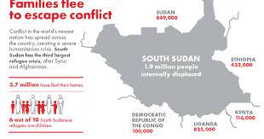
Conflicto desde 2018-2020

Slide 54
Acuerdo de Paz 2018

Slide 55
La vida sigue

Slide 56
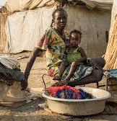
Aumento de incidentes violentos desde agosto 2022
UNMISS STRONGLY CONDEMNS DEADLY VIOLENCE IN KAJO-KEJI CENTRAL EQUATORIA STATE
Juba, 5 February 2023: The United Nations Mission in South Sudan (UNMISS) was shocked to receive initial reports of the deadly violence in Kajo-Keji County (Central Equatoria State) that claimed the lives of at least 27 people and left many others injured on 2 February. At least 2000 people, mainly women and children have become internally displaced, including 30 unaccompanied children.

Slide 57
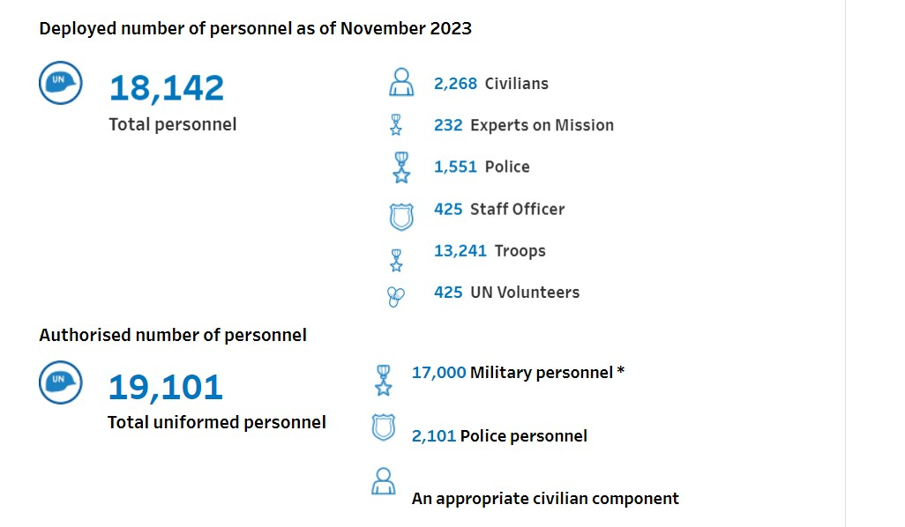
UNMISS

Slide 58
Mandato(s)
S/RES/1996 (2011), 8 julio 2011
Referencias DDHH relacionada con la protección de civiles (no prioridad operación): mandato robusto
DDHH relevantes: importante papel a la Oficina del Alto Comisionado
Relación DDHH y género
Género:
-Recomendaciones a Sudán del Sur para poner fin toda violencia basada en el género (vulneración derechos humanos)
-Necesidad expertos civiles adecuados (mujeres, par. 24)
-Referencias a la Agenda de Mujer, Paz y Seguridad, parte introductoria y mandato

Slide 59
Mandato(s)
S/RES/2155 (2014), 27 mayo 2014: violencia, involución proceso de paz. Refuerzo de ambos aspectos en la nueva resolución.
Nombramiento asesores de protección de la mujer y de la infancia.
Mandato muy detallado de las funciones de DDHH (no es usual)
Exigencia al SG de incluir en sus informes violencia sexual derivada del conflicto

Slide 60
Mandato(s)
Renovación mandato UNMISS, S/RES/2677 (2023)
15 Marzo 2023 hasta 15 marzo 2024.
La cuestión de la violencia sexual y de género sigue presente. Leves avances (parr. Introductorio)
Mandato de reforzar la presencia de Asesores de género (civiles y uniformados) (parr. 3.ii)
Menciona directamente la necesidad de un enfoque centrado en las víctimas de violencia sexual derivada del conflicto (parr. 15 y 17)
Aumentar la participación de mujeres en la operación (parr. 25)

Slide 61
¿Qué se hace en materia de DDHH y de género en UNMISS?

Slide 62
GÉNERO
Parámetro I La República de Sudán del Sur ha desarrollado la capacidad suficiente para prevenir, mitigar y resolver los conflictos y cumplir eficazmente con su responsabilidad de proteger a los civiles.
f. Las partes pertinentes prestan apoyo a los mecanismos de vigilancia y presentación de informes en los casos de violencia sexual en los conflictos y se han reducido los casos de esta naturaleza relacionados con los conflictos.
Parámetro II El Gobierno de la República de Sudán del Sur ha sentado las bases, a nivel nacional y local, para gobernar de manera efectiva y democrática.
a. En 2014, la República de Sudán del Sur tiene una nueva Constitución aprobada, que todas las partes interesadas aceptan como base para la gobernanza y que contiene disposiciones con respecto a la representación de las mujeres.
Parámetro III Se ha fortalecido la capacidad de las instituciones de seguridad y del Estado de derecho del Gobierno de la República de Sudán del Sur para mantener el orden público y administrar justicia.
g. Se ha elaborado y se ha empezado a poner en práctica el plan de acción nacional para aplicar la resolución 1325 (2000) del Consejo de Seguridad, relativa a las mujeres, la paz y la seguridad. (AGENDA MUJER, PAZ Y SEGURIDAD)
DERECHOS HUMANOS
Parámetro IV El Gobierno de la República de Sudán del Sur vigila y previene las violaciones de los Derechos Humanos
a. La legislación nacional se ajusta a las normas internacionales de Derechos Humanos
b. Se ha aprobado un plan de acción nacional de Derechos Humanos y hay datos que demuestran que la Comisión Nacional de Derechos Humanos se ajusta a los Principios de París.
c. Se han establecido protocolos para investigar las presuntas violaciones de Derechos Humanos y se aplican a nivel de los Estados y de los condados.
d. El reclutamiento y la utilización de niños por parte de las instituciones de seguridad están prohibidos y su prohibición se hace cumplir por medio de directrices y órdenes del mando
e. Se han establecido mecanismos para que los autores de violaciones de los Derechos Humanos que pertenezcan a las fuerzas de seguridad tengan que responder de sus actos.
f. Se han reducido considerablemente las detenciones arbitrarias y prolongadas.
Parámetros de referencia para evaluar progresos en UNMISS (2012)

Slide 63
Derechos Humanos
Protección de civiles
Equilibrio/frontera

Slide 64
Trabajo en Derechos Humanos y Género
Estructura de UNMISS no es conjunta: pero, hay acuerdos de trabajo. UNMISS Gender Task Force.
DDHH frontera y medida del cumplimiento del mandato.
Colaboración con el Alto Comisionado de los Derechos Humanos: Informes relevantes, ej. 2018: personas fueron cesadas de sus cargos. ¿Justicia? Problemas con impunidad.
Colaboración con el Representante Especial del Secretario General sobre la Violencia Sexual

Slide 65
Protección de civiles (POC, protection of civilians sites)

Slide 66
Protección de civiles
Campos con desplazados por la violencia. Estrategia que permitió proteger la vida, derecho humano básico. UNMISS adoptó competencias fuera de su mandato al crear los campos:
-problemas de detención
-falta de policía para otros aspectos del mandato: 50% efectivos UNMISS destinados a estos campos
-Desde 2020, se han renombrado estos campos, como campos de desplazados internos: el gobierno tiene la responsabilidad de su protección (policía). Problemática.

Slide 67
Género
Protección de civiles, Parámetro I
Violencia sexual derivada del conflicto.
Incluida en la estrategia de protección de civiles. Dificultad.
Se centrarán en las respuestas a la violencia sexual y por razón de género derivadas del conflicto y la protección de los Derechos Humanos de las mujeres y las niñas:
Enfoque conjunto

Slide 68
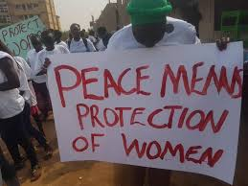
Género
Agenda de Mujer, Paz y Seguridad
Proceso de paz
Participación en proceso de paz: 15% en 2015 (3 );25% posterior acuerdo.
Cuotas para gobierno transición, 35%. No se han alcanzado
Cooperación con ONU Mujeres, otras ongs, instituciones y gobierno.
Capacitación en materia de género

Slide 69
Género, algunos retos
Violencia sexual derivada del conflicto.
Este enfoque impide realizar actuaciones más enfocadas a la prevención/construcción de la paz inclusiva.
Impunidad no se soluciona. Tribunal Híbrido de Sudán del Sur, aún no se ha puesto en marcha. El gobierno ha aprobado su creación, pero la Unión Africana ha de impulsarlo.

Slide 70
Buenas prácticas
Exigencia al SG de incluir en sus informes violencia sexual derivada del conflicto
La colaboración con el OHCHR de las Naciones Unidas y con la Representante Especial del Secretario General sobre la Violencia Sexual. Sinergias en el sistema

Slide 71
¿Se incluyen los DDHH y el género en la gestion de crisis? Algunas conclusiones…

Slide 72
Algunas conclusiones
Evolución de los mandatos de las operaciones de mantenimiento de la paz; inclusión de los derechos humanos y de las cuestiones de género de la Agenda de Mujer, Paz y Seguridad.
¿Bastan los mandatos?
Derechos Humanos y género se han ido uniendo en los mandatos, pero no sistemáticamente.
Falta enfoque estratégico: situarlos realmente en el centro de las operaciones y negociaciones de paz.

Slide 73
Algunas conclusiones
La Agenda en las OMP se centra:
Protección: aspectos relacionados con la violencia sexual derivada del conflicto (protección).
Prevención: Capacitación en materia de género
Participación: Apoyo a su inclusión en procesos de paz. Poco énfasis en los mandatos. Necesidad de desarrollar el enfoque participativo con las comunidades, dando un rol preponderante a las mujeres.

